Slide 1
Chapitre 4 Les mécanismes d'exploitation d'un système expert
Dr. Ben Seghier Nadia
2020/2021

Slide 2
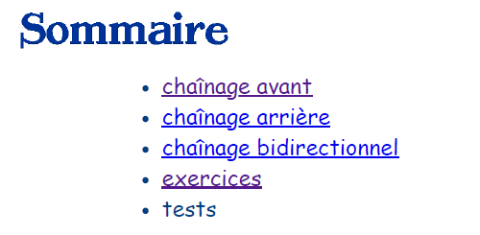

Slide 3
Chaînage Avant
Chainage avant
Un moteur d'inférence fonctionne dans ce mode lorsque les faits représentent des informations dont la vérité a été prouvée. Ce mode de fonctionnement va des faits vers les buts :
Détecter les règles dont les prémisses sont vérifiées (filtrage)
Sélectionner la règle à appliquer
Appliquer la règle
Recommencer jusqu'à ce qu'il n'y ait plus de règle applicable

Slide 4
Chaînage Avant
Algorithme chaînage avant :
ENTREE: BF, BR, F
F est le fait à déduire
Tant que F n’est pas dans BF et qu’il existe dans BR une règle applicable faire
choisir une règle applicable R
BR = BR − R (désactivation de R)
fin tant que
si F appartient à BF alors
F est établi
sinon
F n’est pas établi
finsi

Slide 5
Chaînage Avant
Résolution de conflits : Problème du choix de la règle déclenchable à activer
Différentes heuristiques possibles :
dans l'ordre de l'écriture de la base
au hasard
toutes les règles déclenchables simultanément
à partir de coefficients de priorité sur les règles
règle dont la condition utilise les faits les plus récemment déduits
à partir de règles de contrôle (méta-règles)

Slide 6
Chaînage Avant (autre algorithme)

Slide 7
Chaînage Arrière

Slide 8
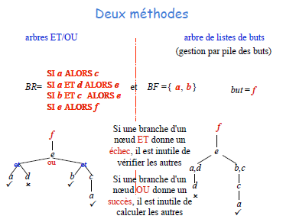
Chaînage Arrière

Slide 9
Chaînage Arrière
Le processus de chainage arrière suit l’algorithme suivant :
But initial placé au sommet d’une pile
Détection des règles qui concluent à ce but
Résolution de conflits
Application de la règle, i.e, les éléments des prémisses deviennent de nouveau sous- buts à atteindre.
Arrêt : pile vide ou aucune règle applicable

Slide 10
Chaînage Arrière

Slide 11
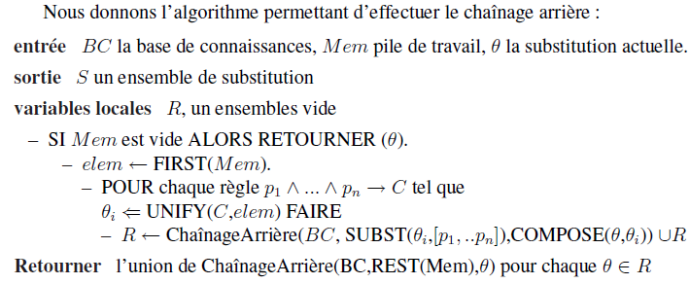
Chaînage Arrière (autre algorithme)

Slide 12
Chaînage Arrière (autre algorithme)

Slide 13
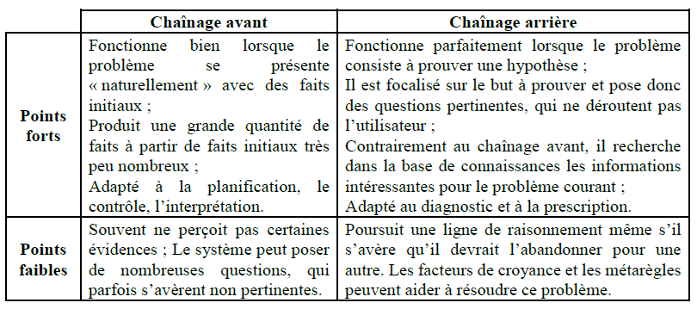
Différence entre chainage avant et arrière

Slide 14
Chaînage Mixte
3) Chainage mixte
L’algorithme de chaînage mixte combine, comme son nom l’indique, les algorithmes de chaînage avant et de chaînage arrière.

Slide 15
Chaînage Mixte
Algorithme chaînage mixte :
ENTREE: BF, BR, F
F est le fait à déduire
Tant que F n’est pas déduit mais peut encore l’être faire
Saturer la base de faits par chaînage avant (déduire tout ce qui peut être déduit)
Chercher quels sont les faits encore éventuellement déductibles
Déterminer une question pertinente à poser à l’utilisateur et ajouter sa réponse à la base de faits
fin tant que

Slide 16
Chaînage Mixte

Slide 17
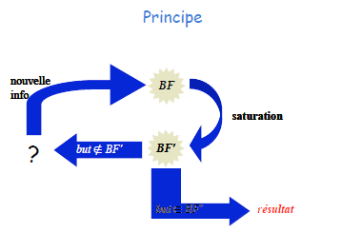
Chaînage Mixte

Slide 18
Chaînage Mixte

Slide 19
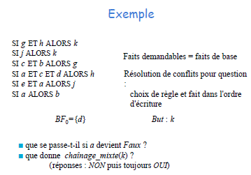
Chaînage Mixte

Slide 20
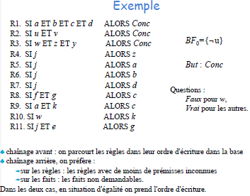
Chaînage Mixte

Slide 21
Exemple 1

Slide 22
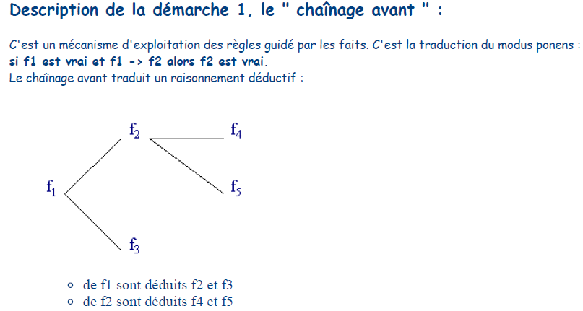
Exemple 1(avant)

Slide 23
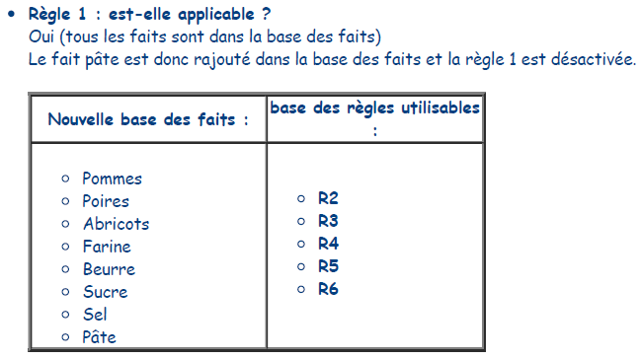
Exemple 1(avant)

Slide 24
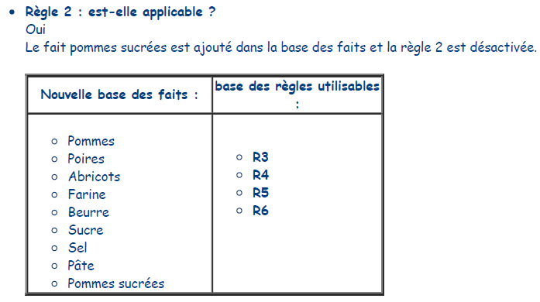
Exemple 1(avant)

Slide 25
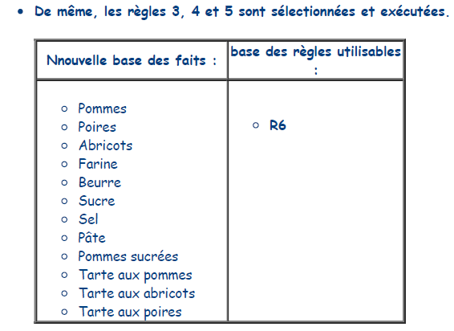
Exemple 1(avant)

Slide 26
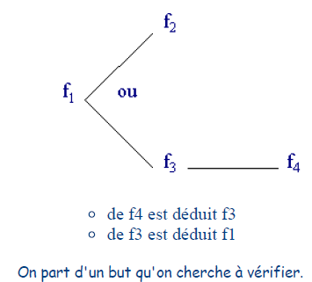
Exemple 1(arrière)

Slide 27
Exemple 1(arrière)

Slide 28
Exemple 2
A partir de la base de faits : B, C et des règles suivantes, cherchez le but H par un chainage avant.
R1 Si B et D et E Alors F
R2 Si G et D Alors A
R3 Si C et F Alors A
R4 Si B Alors X
R5 Si D Alors E
R6 Si X et A Alors H
R7 Si C Alors D
R8 Si X et C Alors A
R9 Si X et B Alors D
Lorsque plusieurs règles sont en compétition, on choisira la première.

Slide 29
Exemple 2 (avant)
Etape 1 : Règles applicables : 4 ou 7. On choisit 4.
BF = {B,C,X}, La règle 4 est désactivée.
Etape 2 : Règles applicables : 7, 8 ou 9. On choisit 7.
BF = {B,C,X,D}, La règle 7 est désactivée.
Etape 3 : Règles applicables : 5, 8 ou 9. On choisit 5.
BF = {B,C,X,D,E}, La règle 5 est désactivée.
Etape 4 : Règles applicables : 1, 8 ou 9. On choisit 1.
BF = {B,C,X,D,E,F}, La règle 1 est désactivée.
Etape 5: Règles applicables: 3, 8 ou 9. On choisit 3.
BF = {B,C,X,D,E,F,A}, La règle 3 est désactivée.
Etape 6 : Règles applicables : 6, 8 ou 9. On choisit 6. H est établi

Slide 30
Exemple 2 (arrière)
Seule la règle R6 possède H comme conséquence, donc : Nouveaux buts : X, A
La règle R4 possède X comme conséquence, donc : Nouveaux buts : A, B
B est un fait, donc : Nouveaux buts : A
Trois règles possèdent A comme conséquence, ce qui détermine trois possibilités R2, R3, ou R8.
Application de R2 Nouveaux buts : G, D
G n’est jamais une conséquence donc : Echec ---
Application de R3 Nouveaux buts : C, F => C est un fait, Nouveau but : F
Application de R1 Nouveaux buts : B, D, E => B est un fait, Nouveaux buts : D, E
Application de R7 Nouveaux buts : C, E => C est un fait, Nouveau but : E
Application de R5 Nouveaux buts : D
Application de R7 Nouveaux buts : C, C est un fait, donc Succès.

Slide 31
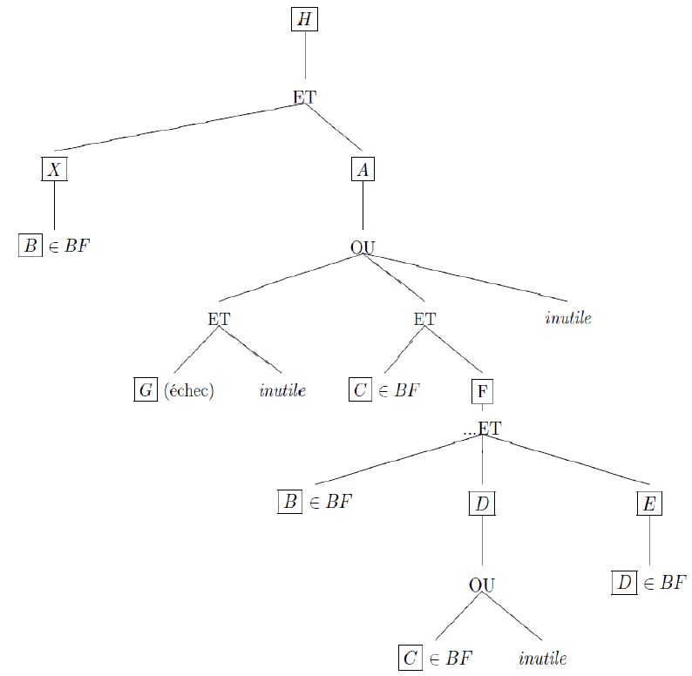
Exemple 2 (arrière)
On peut obtenir le même résultat en utilisant un arbre :

Slide 32
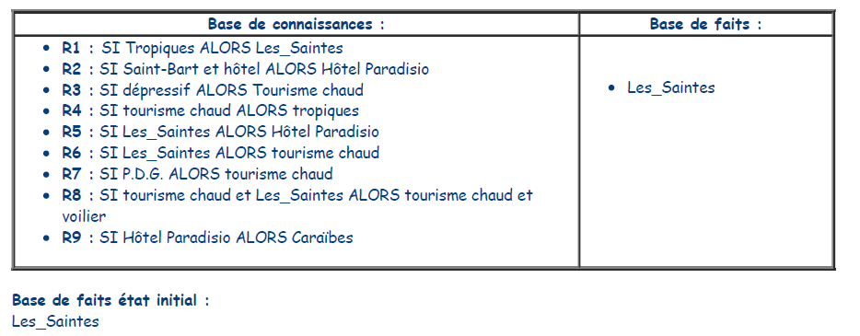
Exemple 3

Slide 33
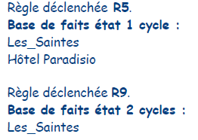
Exemple 3 (mixte)

Slide 34
Exemple 3 (mixte)

Slide 35
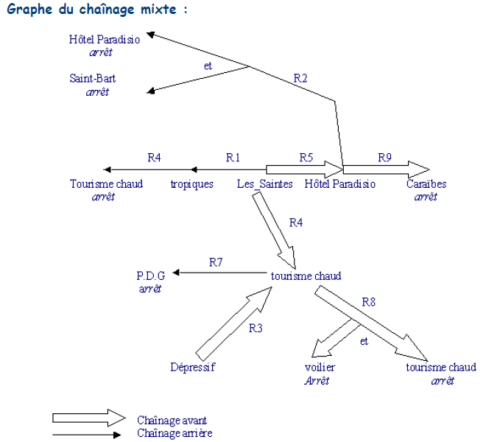
Exemple 3 (mixte)

